Slide 1
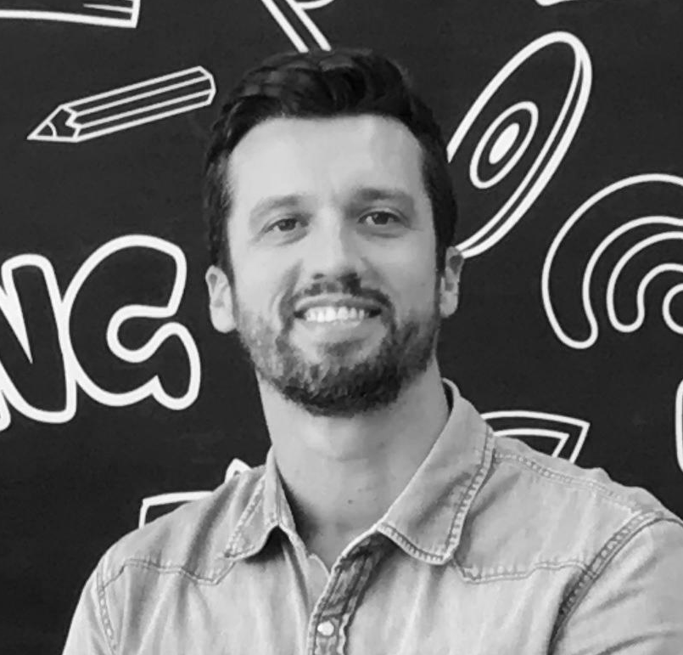
IGOR DREWS
igor @ startse.com
in / igordrews

Slide 2
QUEM É A STARTSE
A StartSe provoca novos começos
INSTITUCIONAL

Slide 3
EM NÚMEROS
PORTAL DE NOTÍCIAS: 1 milhão de visualizações por mês
EDUCAÇÃO: 65 mil pessoas em 2018
PLATAFORMA DIGITAL DE CONEXÃO: 100 mil pessoas cadastradas
INSTITUCIONAL
MAIOR ECOSSISTEMA BRASILEIRO DE STARTUPS: 13 mil registradas
INOVAÇÃO CORPORATIVA através de Startups
IMERSÕES NOS MAIORES ECOSSISTEMAS DE INOVAÇÃO do mundo. Mais de 3000 brasileiros foram “experimentar” o VS, CHINA, ISRAEL...

Slide 4
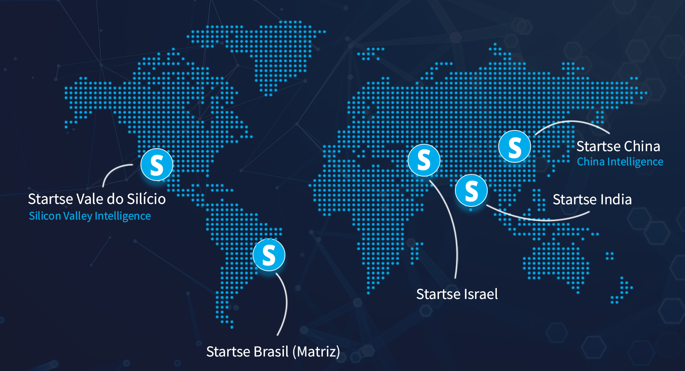
INSTITUCIONAL
Escritórios:
São Paulo (Brasil)
Palo Alto (Vale do Silício)
Shanghai (China)
Imersões:
Vale do Silício (EUA)
China
Israel
Índia
Portugal

Slide 5
NOSSAS CRENÇAS
O acesso à informação é, a cada dia, mais fácil;
O mundo mudou e vai mudar ainda mais;
O volume de conhecimento a que as pessoas estão expostas, fica cada dia mais difícil manter-se na fronteira de conhecimento.
Mercados, empresas, produtos e empregos deixarão de existir ou irão mudar drasticamente
Se em menos de 5 anos, o que estudamos na faculdade já não é mais a realidade, como se manter atualizado?
INSTITUCIONAL

Slide 7
As mudanças causadas pela Nova Economia estão
fazendo as pessoas e empresas sentirem F.O.M.O.
FEAR.OF.MISSING.OUT
Aquela sensação de estar sempre desatualizado
dada a velocidade das mudanças

Slide 8
O PODER DA EXPONENCIALIDADE
2
30
30
2
INSTITUCIONAL
900
1.073.741.824
experimentos/hora
experimentos/hora
VELHA ECONOMIA
ALTA PREVISIBILIDADE
BAIXA INCERTEZA
NOVA ECONOMIA
BAIXA PREVISIBILIDADE
ALTA INCERTEZA

Slide 9
STARTUPS ACELERANDO A DISRUPÇÃO
Redução de barreiras de entrada
Clientes em busca de uma nova experiência
Oportunidades no gap entre o que é oferecido e o que os clientes querem
O jogo está sendo ganho na tecnologia e na experiência do usuário
INSTITUCIONAL

Slide 10
VS
TERRÍVEL
AMEAÇA
FANTÁSTICA
OPORTUNIDADE
INSTITUCIONAL

Slide 11
COMO?

Slide 12
Qual o perfil do Professor INOVADOR?

Slide 14
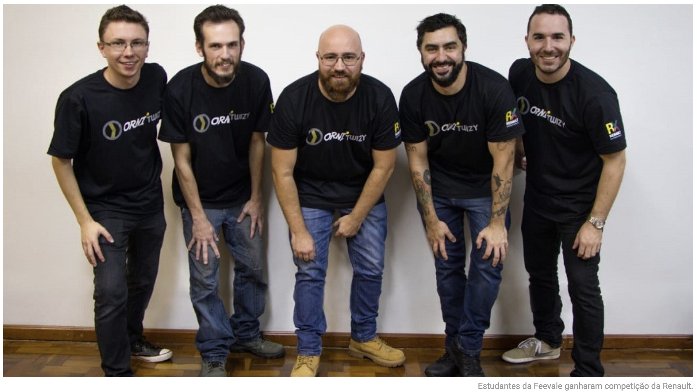

Slide 15
Será que ainda criamos profissionais
para o mercado de trabalho?
Eu prefiro pensar que criamos
NEGÓCIOS para a
NOVA ECONOMIA

Slide 16
OBRIGADO
IGOR DREWS
igor @ startse.com
in / igordrews

